Slide 1
第2节 生长素的生理作用
本节聚焦
1、生长素的生理作用是什么？
2、生长素在植物体内发挥生理作用时有什么特点？

Slide 2
植物生长素的两重性：
低浓度促进生长，高浓度抑制生长。
ab段促进作用随浓度增加而增强b点最适浓度 bc段促进作用随浓度增加而下降c点既不促进也不抑制 cd段抑制作用随浓度增加而增强
促 进 O 抑 制
器官生长的效应
b
a
c
根 芽 茎
d
10^{－10} 10^{－8} 10^{－4}
生长素浓度（mol）

Slide 3
问题探讨
1、对于不同的器官来说，生长素促进生长的最适浓度相同吗？
根，最适浓度大约是10^{－10} mol/L；
芽，最适浓度大约是10^{－8} mol/L；
茎，最适浓度大约是10^{－4} mol/L。
对生长素的敏感度
根﹥侧芽﹥茎（顶芽）
幼嫩细胞 ﹥衰老细胞
双子叶植物﹥单子叶植物

Slide 4
2、对于同一器官来说，生长素的作用与浓度有什么关系？
不同的生长素浓度，对于同一器官所起的作用也不同。
在一定浓度范围内促进生长，超过这一范围则抑制生长(低促进、高抑制)。

Slide 5



生长素的作用表现为两重性
既能促进生长 ; 也能抑制生长
既能促进发芽； 也能抑制发芽
既能防止落花落果；也能疏花疏果

Slide 6
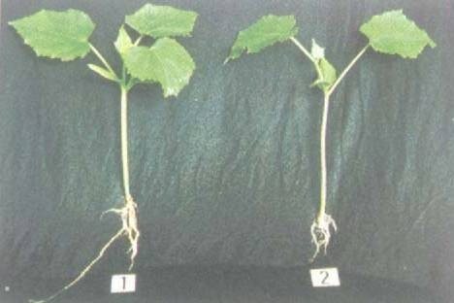
植物生长素的生理作用及应用
一、促进植物生长
促进植物生长主要表现在其可以促进细胞的伸长。
光
光
注：尖端感光、茎尖下段生长弯曲。
1号黄瓜幼苗已用2，4－D处理过
2号黄瓜幼苗未经任何处理

Slide 7
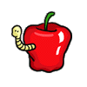

二、促进果实发育
实验１：摘除发育着的种子，结果果实发育停止。如虫蛀果实、歪西瓜等。

Slide 8

实验２：用人工合成的生长素处理没受粉的花蕾，结果果实可以发育。应用这种方法可以培育出无籽番茄。
子房直径
A
A、C 授粉
B、D 未授粉
D
C
推测出现C、D结果的可能原因及怎样获得无籽果实。
B
开花后天数

Slide 9
三、防止果实和叶片脱落
应用：在生产上质量分数为10^{－5}的奈乙酸或质量分数为10^{－6}的2，4－D喷施棉株，就可保蕾保铃。

Slide 10
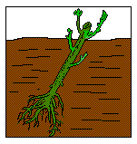
四、促进扦插的枝条生根
用一定浓度的生长素类似物浸泡枝条的下端，可促进其生根，提高成活率。

Slide 11
顶端优势
概念：植物的顶芽优先生长，而侧芽生长
受抑制的现象。
形成原因：
顶芽产生的生长素向下运输，大量地积累在侧芽部位，侧芽对生长素浓度又比较敏感，使侧芽的生长受到抑制的缘故。

Slide 12
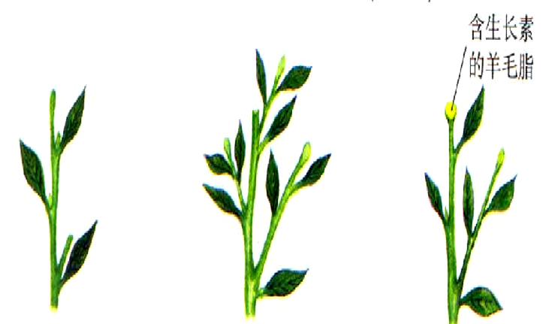

Slide 13
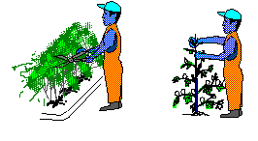
棉花打枝、园艺剪枝

Slide 14
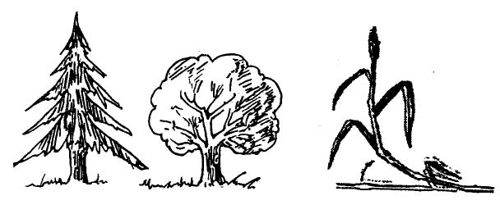
生产、生活中我们经常看到道边绿地中伟岸的雪松，果园中低矮丰茂的苹果树，是什么原因造成它们树形上有如此大的差异？我们同样也遇到过由于某种原因而倒地的高粱苗又会坚强地挺直腰身，这又是为什么？
顶芽抑制侧芽的发育，侧芽离顶芽越近受抑制现象越明显，因此雪松表现出宝塔状树形。
去除顶芽，侧芽受抑制现象解除，因此苹果树不会形成宝塔状树形。
受重力作用的影响生长素多集中在高粱苗的根、茎下边，由于根、茎对同一生长素浓度反应不同，从而表现出茎的背地性和根的向地性。

Slide 15
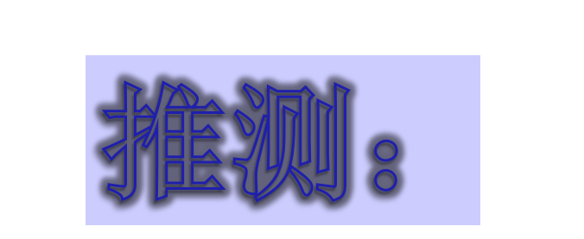
横放的植物幼苗生长状况
A B
C D
根端 茎端
重力作用下生长素浓度
A＜C B ＜D

Slide 16
根对生长素敏感，所以C侧生长被抑制，向地生长
茎对生长素不敏感， D侧生长受到促进，背地生长
A B
C D
推测：当植物处于太空失重状态下时，其生长情况会是怎样？

Slide 17

2，4--D除草剂
杀灭麦田中的双子叶植物杂草
原理：
通常双子叶植物比单子叶植物对2，4--D更敏感

Slide 18
尝试运用生长素促进插条生根
探索生长素类似物促进插条手生 根的最适浓度
探索指导

Slide 19
预实验：浓度梯度较大
生根情况（参数）记录：如生根条数，最长与最短根的长度等。
与本实验相关的其他因素。
A.温度要一致；
B.设置重复组：即每组不能少于3个枝条；
C.设置对照组：清水空白对照；设置浓度不同
的几个实验组之间进行对比。

Slide 20
3、黄瓜果实的黄色(A)对绿色(a)未显性。现有一 Aa的个体用一定浓度的生长素溶液处理未受粉的
黄瓜花蕾，则黄瓜皮细胞的基因型是（ ）
A AA B aa C Aa D AAa
C
4、番茄的体细胞中有12对染色体，用人工合成的一定浓度的生长素溶液处理未受粉的番茄花蕾，则番茄果肉细胞的染色体数目是（ ）
A 12条 B 24 条 C 48 条 D 6 条
B

Slide 21
基础题
1.C。 2.B。
拓展题
1.提示：由于重力作用，生长素在下部的浓度高。对于植株的茎来说，这个浓度的生长素能促进生长，因而下面的生长较快，植株的茎就向上弯曲生长。同样的生长素浓度，对于植株的根来说，却会抑制生长，因而，根部下面的生长比上面的慢，根就向下弯曲生长。
如果是在太空中的空间站中生长，植株就不会出现这样的情况，而是横向生长。
2.提示：因为人尿中含有微量的生长素，将黄泥反复浸到尿液中再晒干，黄泥中就会吸附一定的生长素。用这样的黄泥封裹枝条，就能利用其中的
生长素促进枝条生根。

